Slide 1
Telessaúde e Telemedicina
O Papel das TICs na Gestão dos HUs
Jônatas Mattes
EBSERH

Slide 2
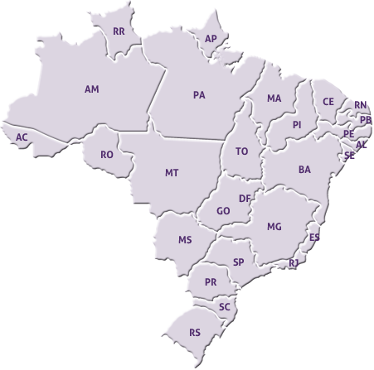
Rede de Hospitais Universitários Federais
1
2
1
2
3
1
1
2
2
1
PE
1
1
1
2
1
23
2
2
CONTRATOS
1
2
REDE DE HOSPITAIS
1
9
1
2
1
21
UNIVERSITÁRIOS FEDERAIS
PRÉ-CONTRATOS
1
2
1
1
4
NÃO ADESÕES

Slide 3
Rede EBSERH – Status Adesões
Total = 47 Hus*
Faltam 3 Adesões
Faltam 23 Contratos
* HCPA não consta no total, pois já é empresa pública.

Slide 4
Histórico EBSERH
Ago/2012
Aprovação de plano de cargos e autorização de cargos Sede
2 anos e
2 meses
Fev/2012
Nomeação do Presidente
Mar/2012
CNPJ
Nov/2012
DGPTI
Dez/2011
Autorização de criação
(Lei n°15.550/2011)
Abr/2012
Portaria 442/2012
EBSERH assume gestão do REHUF
Jan/2013
Assinatura primeiros contratos com HUs
Jan/2014
39 adesões e
23 contratos

Slide 5
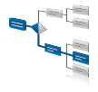
Diretoria de Gestão de Processos e Tecnologia da Informação
INFRAESTRUTURA E SEGURANÇA DE TI
DESENVOLVIMENTO DE SISTEMAS
GESTÃO DE PROCESSOS

Slide 6
Etapa Atual – Recuperação e Estruturação
15
∙EM∙
3
Recuperar 15 anos
em 3 anos.

Slide 7
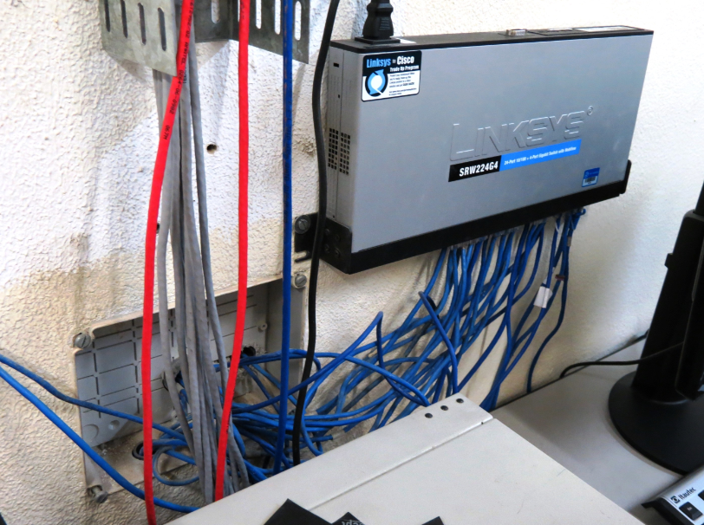
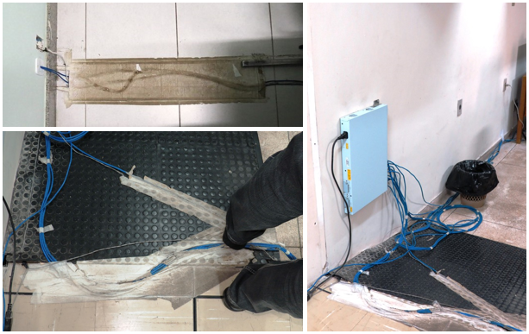
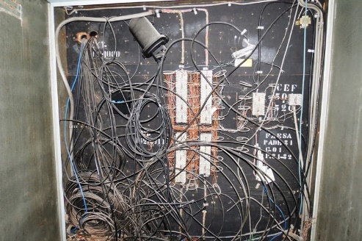
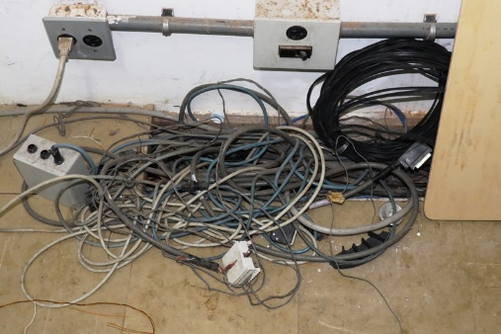
Situação da TI em alguns hospitais universitários

Slide 8
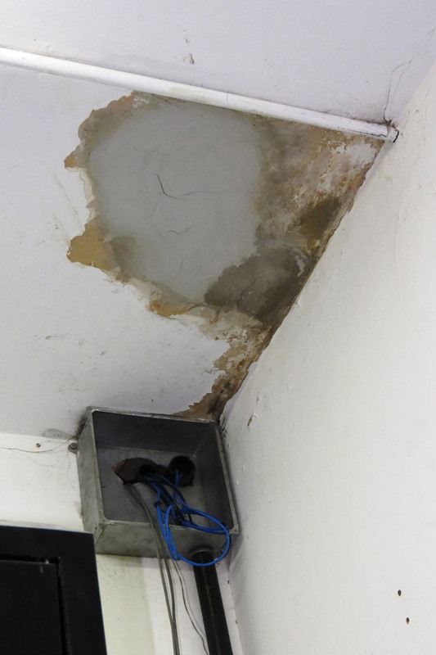
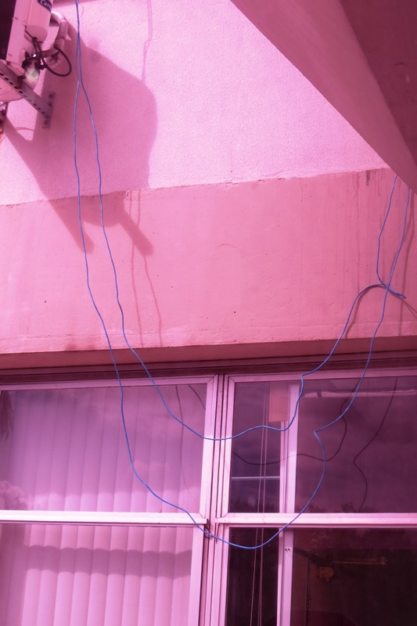
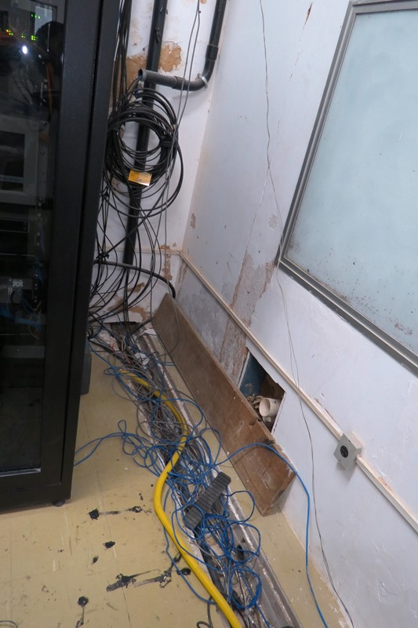
Situação da TI em alguns hospitais universitários

Slide 9
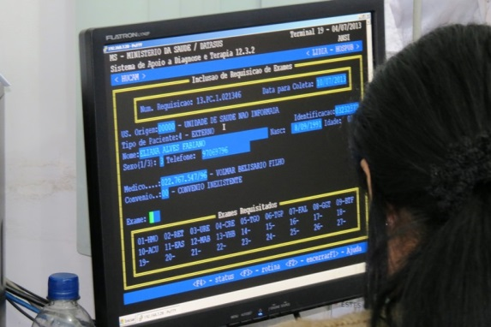
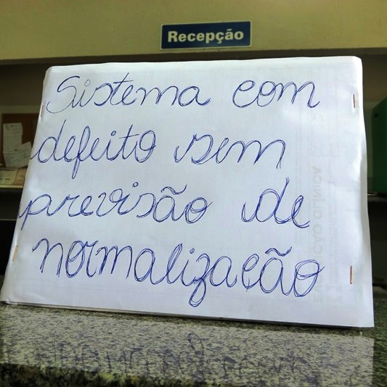
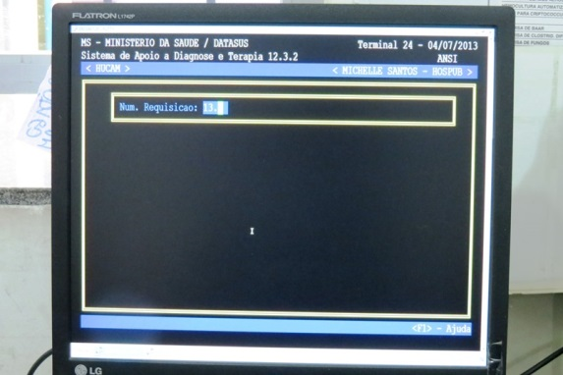
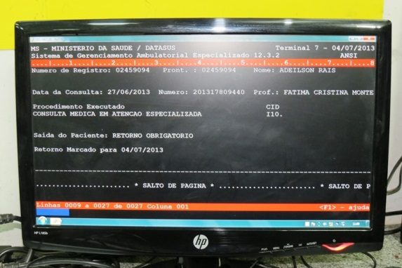
Situação da TI em alguns hospitais universitários

Slide 10
Estrutura Básica/Inicial para os HUs
SEDE
IFES
RGHU
SWITCHES
REDES
BACKBONE ÓPTICO e CABEAMENTO ESTRUTURADO
USUÁRIOS
SWITCHES
DATACENTER
FIREWALL
+ IPS
REDES
WiFi
Videoconferência
SERVIDORES
STORAGE
Impressão
Telefonia IP
Microcomputadores
CFTV
AD
LICENCIAMENTO
ANTIVÍRUS
SUPORTE

Slide 11
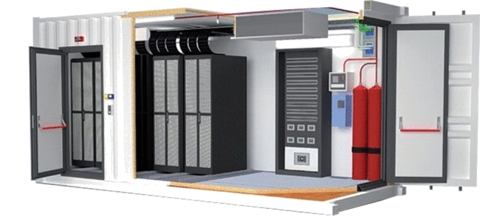
Solução Sala Segura Padronizada
Rápida Implantação
Solução não Intrusiva
Escalabilidade
Durabilidade de 20 anos
Solução Modular
Tolerante a Desastre
Container
Custo 1,3 MR$
Ambiente Seguro
Anti
Incêndio
À prova
d’água
Energia
CFTV
Climatização
de Precisão
Rede
Telemetria

Slide 12
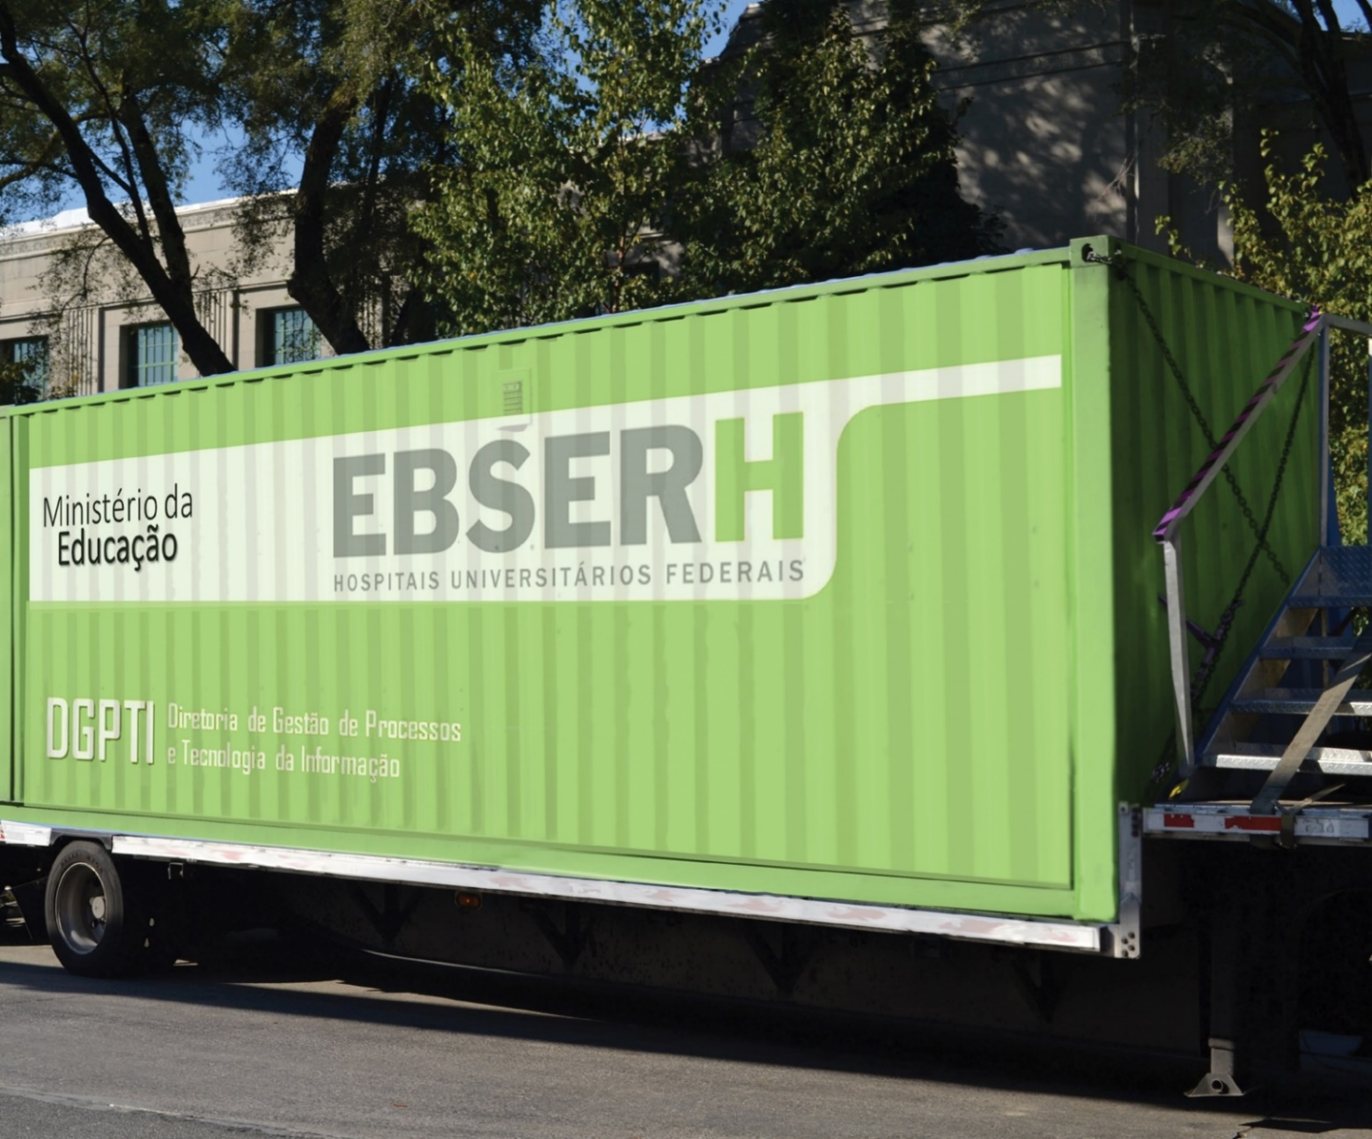
Solução Sala Segura Padronizada

Slide 13
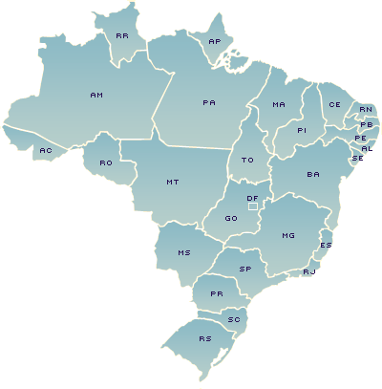
RGHU – Rede de Gestão de Hospitais Universitários
# | UF | IFES | Sigla | RGHU
1 | MA | UFMA | HUMA | RNP reviu prazos. Previsão até out/2014
2 | MG | UFTM | HCTM
3 | DF | UNB | HUB
4 | PI | UFPI | HUPI
5 | ES | UFES | HUCAM
6 | RN | UFRN | MEJC
7 | RN | UFRN | HUAB
8 | RN | UFRN | HUOL
9 | MS | UFGD | HUGD
10 | SE | UFS | HUSE
11 | AM | UFAM | HUGV
12 | MT | UFMT | HUJM
13 | CE | UFC | HUWC
14 | CE | UFC | MEAC
15 | BA | UFBA | HUPES
16 | BA | UFBA | MCO
17 | PE | UFPE | HCPE | fevereiro de 2015
18 | MG | UFMG | HCMG
19 | RS | UFSM | HUSM
20 | PB | UFPB | HULW
21 | MS | UFMS | HUMAP
22 | PE | UNIVASF | HEWAB
23 | AL | UFAL | HUPAA
24 | RJ | UFRJ | MERJ
25 | RJ | UFRJ | HUCFF
26 | MG | UFJF | HUJF
27 | RS | UFPEL | HEPEL
28 | RJ | UFRJ | IPPMG
29 | RJ | UFRJ | IGRJ
30 | RJ | UFRJ | IPUB
31 | RS | UFRGS | HCPA
32 | PB | UFCG | HUJB
Rede de Alto Desempenho e missão crítica para integração em tempo real de todos os Hospitais Universitário Federais

Slide 14
RUTE – Rede Universitária de Telemedicina
O que é: Comunidade em saúde, interligada e integrada por vídeo de alta qualidade para desenvolver a pesquisa, a educação e a segunda opinião formativa entre pesquisadores, professores e alunos
Visão: Será a maior e melhor rede universitária de telemedicina em operação no mundo
Objetivo: qualificar e fixar recursos humanos em saúde, interiorizando os recursos de comunicação entre hospitais de ensino e faculdades de medicina.

Slide 15
Disponibilidade Almejada
99,995%
99,982%
99,741%
Padrão TIER
Norma TIA 942
Telecommunications
Industries Association
99,671%
Tier | Disponibilidade | Indisponibilidade Anual | Indisponibilidade Mensal
4 | 99,995% | 0h 27min | 0h 2min 15 seg
3 | 99,982% | 1h 34min | 0h 6min 42 seg
2 | 99,741% | 22h 41min | 2h 31min
1 | 99,671% | 28h 50min | 3h 10min

Slide 16
Visão de Futuro para a TI
AUTOMAÇÃO
AUTOMÁTICO
MANUAL
IMPACTO NOS NEGÓCIOS
SOMENTE TI
TODO NEGÓCIO
TI COMO SERVIÇO
EQUIPAMENTOS
NUVEM

Slide 17
Degraus para TI como Serviço
TI como Serviço
Infraestrutura
Aplicativos
Carga de trabalho
Serviços
A MAIORIA DAS ORGANIZAÇÕES DE TI ESTÁ AQUI
Multisserviços
AUTOMÁTICO
HUs ESTÃO AQUI
Orquestração na nuvem
Público e Privado
LaaS
OPERAÇÕES DE TI
Virtualização de Desktops e Aplicativos
Virtualização de Servidores
Armazenamento Computadores
Rede
MANUAL
VIRTUALIZAÇÃO
NUVEM
APENAS TI
DEPARTAMENTOS
TUDO
IMPACTO NOS NEGÓCIOS

Slide 18
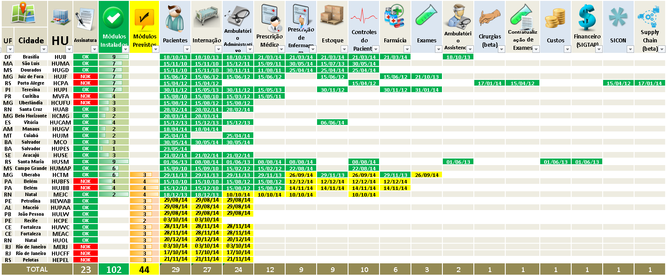
Novos Serviços – Panorama AGHU por Módulos

Slide 19
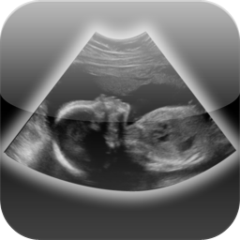
Novos Serviços Requerem Nova Infraestrutura
Mbits por segundo

Slide 20
Soluções Híbridas de Armazenamento
PACS
IMAGENS
MENOS DE
12 MESES
MAIS DE
12 MESES

Slide 21
Cenário Futuro
MAIS PESSOAS
MAIS DISPOSITIVOS
MAIS SERVIÇOS

Slide 22
IOE: Internet de Todas as Coisas
DISPOSITIVOS
CONECTADOS
MAIS DISPOSITIVOS CONECTADOS QUE
POPULAÇÃO
MUNDIAL
PESSOAS
BILHÕES

Slide 23
IOE: Internet de Todas as Coisas

Slide 24
Busca por Soluções e Processos Simples: Quick Wins

Slide 25
Visão de Futuro
NOC
Suporte Especializado
OPERAÇÕES LOCAIS
Sistemas de Suporte a Operação

Slide 26
REDE EBSERH

Slide 27
Eng° Jônatas Mattes
+55 61 9115 9562
jonatas.mattes@ebserh.gov.br
www.ebserh.gov.br

